Slide 1
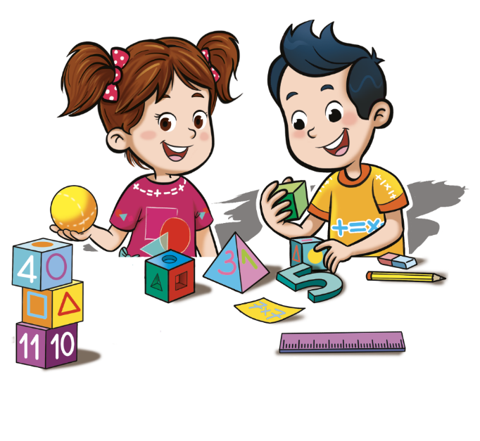
2
2
3
مراجعة
الدرس 4
الدرس 3
الدرس 2
الدرس 1

Slide 2
(ة)خاص بالأستاذ
عند نهاية الدرس
على الأقل 80% من المتعلمين سيكونون قادرين على:
التعبير بكسور عن تمثيلات.

Slide 3



مرحباً، سنتابع درسا جديدا مع مجد وندى.

Slide 4
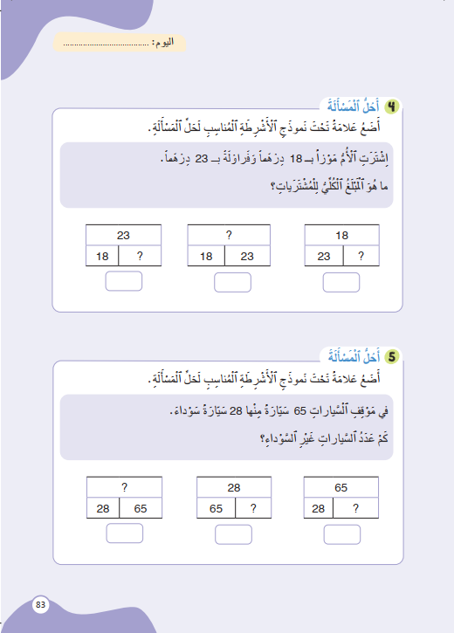
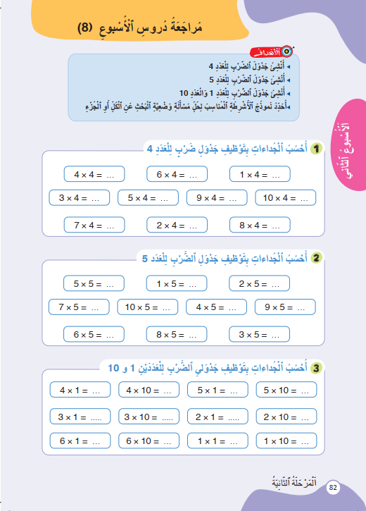
خذوا الكراسة ص 83 ، سنصحح تمارين الواجب المنزلي.

Slide 5

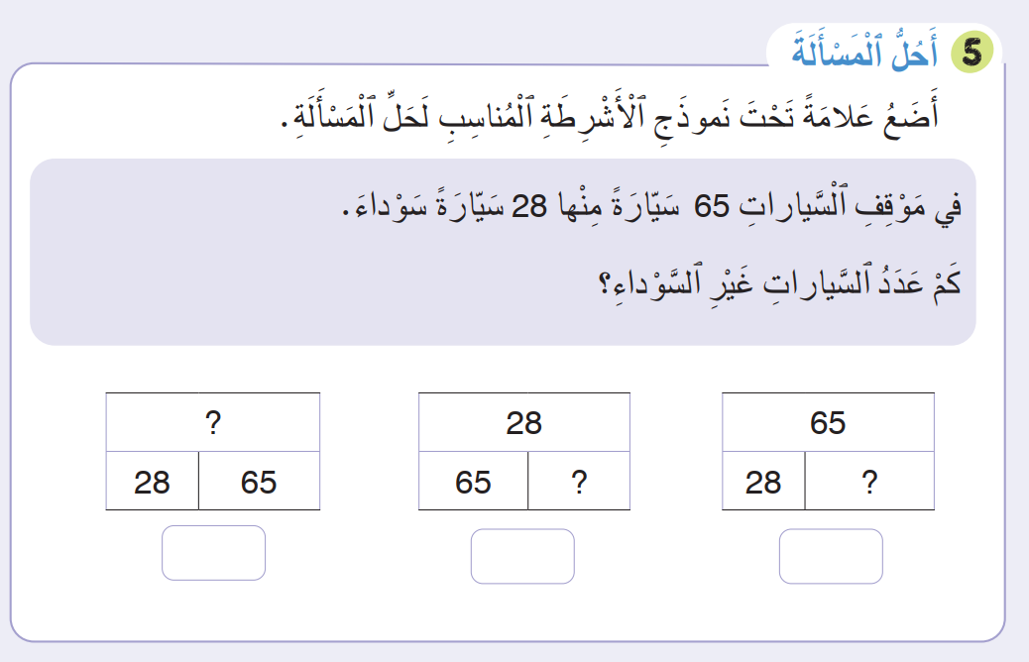
1
صححوا التمرين رقم 5. لديكم دقيقة
X

Slide 6
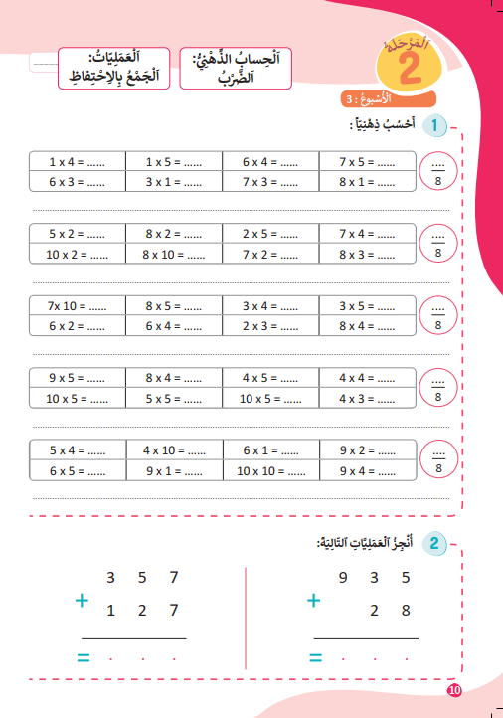
خذوا كراسات الحساب الذهني الصفحة 10

Slide 7
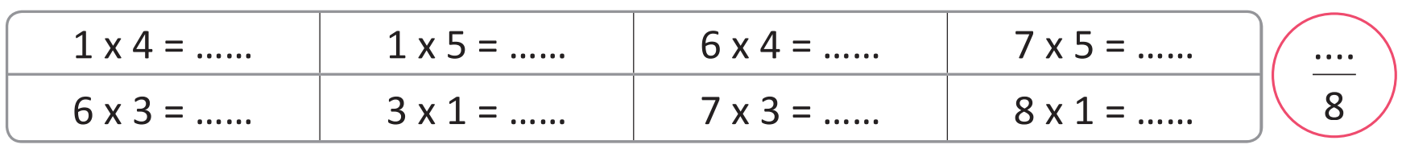
لديكم دقيقة لإنجاز هذه العمليات.

Slide 8
صححوا واكتبوا عدد الإجابات الصحيحة. لديكم دقيقة واحدة.
4
5
24
35
18
3
21
8

Slide 9

(ة)خاص بالأستاذ
افتتاح الدرس
1
تصحيح الواجب المنزلي
الحساب الذهني
أنشطة تمهيدية

Slide 10

خذوا الألواح.

Slide 11
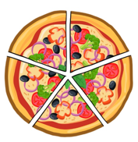
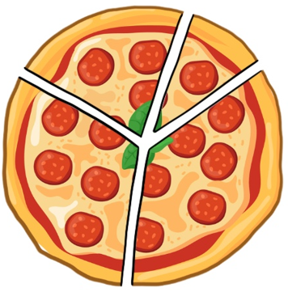
اكتبوا على الألواح رقم شطيرة البيتزا التي قُطِّعَتْ إلى أجزاء متساوية.
1
2

Slide 12
ارفعوا الألواح.

Slide 13

صححوا. من يشرح لنا كيف توصل إلى الجواب؟
1
2

Slide 14

اكتبوا على الألواح عدد الأجزاء المتساوية في البيتزا.
.... أَجْزاءٍ مُتساوِيَةٍ

Slide 15
ارفعوا الألواح.

Slide 16
صححوا. من يشرح لنا كيف توصل إلى الجواب؟
6 أَجْزاءٍ مُتساوِيَةٍ.

Slide 17

اكتبوا على الألواح عدد الأجزاء المتساوية في البيتزا.
.... أَجْزاءٍ مُتساوِيَةٍ

Slide 18
ارفعوا الألواح.

Slide 19
صححوا. من يشرح لنا كيف توصل إلى الجواب؟
3 أَجْزاءٍ مُتساوِيَةٍ

Slide 20
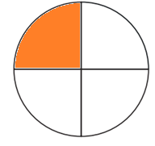
اكتبوا على الألواح عدد كل الأجزاء المتساوية في هذا القرص.
.... أَجْزاءٍ مُتساوِيَةٍ

Slide 21
ارفعوا الألواح.

Slide 22
صححوا. من يشرح لنا كيف توصل إلى الجواب؟
4 أَجْزاءٍ مُتساوِيَةٍ

Slide 23
اكتبوا على الألواح عدد الأجزاء الملونة في القرص.
عَدَدُ الْأَجْزاءِ الْمُلَوَّنَةِ هُوَ: ....

Slide 24
ارفعوا الألواح.

Slide 25
صححوا. من يشرح لنا كيف توصل إلى الجواب؟
عَدَدُ الْأَجْزاءِ المُلَوَّنَةِ هُوَ: 1

Slide 26
(ة)خاص بالأستاذ
نمذجة
2
التعبير بكسور عن تمثيلات.

Slide 27
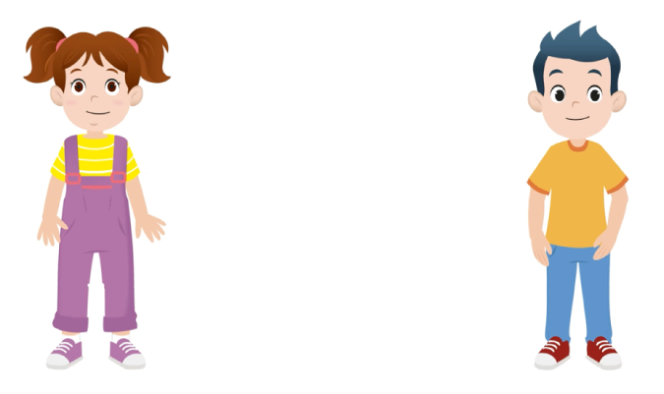
الآن سنتعلم كيف نعبر بكسور عن تمثيلات.

Slide 28
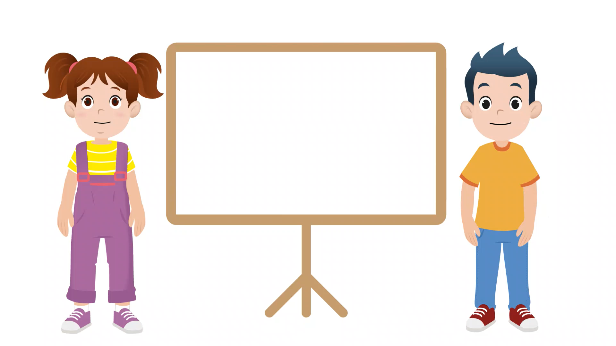
انتبهوا جيدا لشريط درس اليوم

Slide 29
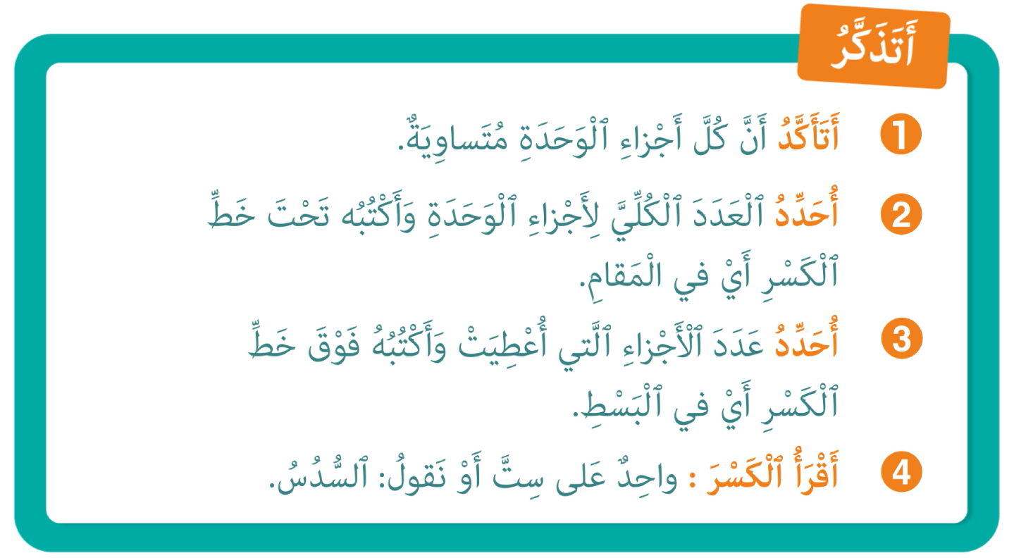
من يذكرنا بما تعلمناه مع مجد وندى؛

Slide 30
(ة)خاص بالأستاذ
ممارسة موجهة
3
النشاط 1
النشاط 2
النشاط 3

Slide 31

خذوا ألواحكم. سنعبر بكسر عن الجزء الملون من القرص.

Slide 32
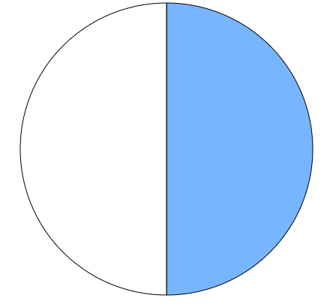
انتبهوا ، سننجز النشاط خُطْوَةً خطوة
…
…

Slide 33
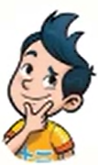
ماذا نفعل في الخطوة الأولى؟
أَقْرَأُ الْكَسْرَ
4
أَكْتُبُ عَدَدَ الْأَجْزاءِ الْمُلَوَّنَةِ
3
أََكْتُبُ الْعَدَدَ الْكُلِّيَّ لِلْأَجْزاءِ
2
أَتَأَكَّدُ أَنَّ الْأَجْزاءَ مُتَساوِيَةٌ
1
…
…

Slide 34
من يقول لنا هل الأجزاء متساوية في هذا القرص أم لا؟
أَقْرَأُ الْكَسْرَ
4
أَكْتُبُ عَدَدَ الْأَجْزاءِ الْمُلَوَّنَةِ
3
أََكْتُبُ الْعَدَدَ الْكُلِّيَّ لِلْأَجْزاءِ
2
أَتَأَكَّدُ أَنَّ الْأَجْزاءَ مُتَساوِيَةٌ
1
…
…

Slide 35
ماذا نفعل في الخطوة الثانية؟
أَقْرَأُ الْكَسْرَ
4
أَكْتُبُ عَدَدَ الْأَجْزاءِ الْمُلَوَّنَةِ
3
أََكْتُبُ الْعَدَدَ الْكُلِّيَّ لِلْأَجْزاءِ
2
أَتَأَكَّدُ أَنَّ الْأَجْزاءَ مُتَساوِيَةٌ
1
…
…

Slide 36
اكتبوا العدد الكلي لأجزاء الوحدة المتساوية في الكسر.
أَقْرَأُ الْكَسْرَ
4
أَكْتُبُ عَدَدَ الْأَجْزاءِ الْمُلَوَّنَةِ
3
أََكْتُبُ الْعَدَدَ الْكُلِّيَّ لِلْأَجْزاءِ
2
أَتَأَكَّدُ أَنَّ الْأَجْزاءَ مُتَساوِيَةٌ
1
…
…

Slide 37
ارفعوا الألواح.

Slide 38
صححوا. من يشرح لنا كيف توصل إلى الجواب؟
أَقْرَأُ الْكَسْرَ
4
أَكْتُبُ عَدَدَ الْأَجْزاءِ الْمُلَوَّنَةِ
3
أََكْتُبُ الْعَدَدَ الْكُلِّيَّ لِلْأَجْزاءِ
2
أَتَأَكَّدُ أَنَّ الْأَجْزاءَ مُتَساوِيَةٌ
1
…
2

Slide 39
ماذا نفعل في الخطوة الثالثة؟
أَقْرَأُ الْكَسْرَ
4
أَكْتُبُ عَدَدَ الْأَجْزاءِ الْمُلَوَّنَةِ
3
أََكْتُبُ الْعَدَدَ الْكُلِّيَّ لِلْأَجْزاءِ
2
أَتَأَكَّدُ أَنَّ الْأَجْزاءَ مُتَساوِيَةٌ
1
…
2

Slide 40
اكتبوا عدد الأجزاء الملونة في الكسر.
أَقْرَأُ الْكَسْرَ
4
أَكْتُبُ عَدَدَ الْأَجْزاءِ الْمُلَوَّنَةِ
3
أََكْتُبُ الْعَدَدَ الْكُلِّيَّ لِلْأَجْزاءِ
2
أَتَأَكَّدُ أَنَّ الْأَجْزاءَ مُتَساوِيَةٌ
1
…
2

Slide 41
ارفعوا الألواح.

Slide 42
صححوا. من يشرح لنا كيف توصل إلى الجواب؟
أَقْرَأُ الْكَسْرَ
4
أَكْتُبُ عَدَدَ الْأَجْزاءِ الْمُلَوَّنَةِ
3
أََكْتُبُ الْعَدَدَ الْكُلِّيَّ لِلْأَجْزاءِ
2
أَتَأَكَّدُ أَنَّ الْأَجْزاءَ مُتَساوِيَةٌ
1
1
2

Slide 43
ماذا نفعل في الخطوة الرابعة؟
أَقْرَأُ الْكَسْرَ
4
أَكْتُبُ عَدَدَ الْأَجْزاءِ الْمُلَوَّنَةِ
3
أََكْتُبُ الْعَدَدَ الْكُلِّيَّ لِلْأَجْزاءِ
2
أَتَأَكَّدُ أَنَّ الْأَجْزاءَ مُتَساوِيَةٌ
1
1
2

Slide 44
اكتبوا على الألواح كيف نقرأ هذا الكسر.
أَقْرَأُ الْكَسْرَ
4
أَكْتُبُ عَدَدَ الْأَجْزاءِ الْمُلَوَّنَةِ
3
أََكْتُبُ الْعَدَدَ الْكُلِّيَّ لِلْأَجْزاءِ
2
أَتَأَكَّدُ أَنَّ الْأَجْزاءَ مُتَساوِيَةٌ
1
1
......................................
2

Slide 45
ارفعوا الألواح.

Slide 46
صححوا. من يشرح لنا كيف توصل إلى الجواب؟
أَقْرَأُ الْكَسْرَ
4
أَكْتُبُ عَدَدَ الْأَجْزاءِ الْمُلَوَّنَةِ
3
أََكْتُبُ الْعَدَدَ الْكُلِّيَّ لِلْأَجْزاءِ
2
أَتَأَكَّدُ أَنَّ الْأَجْزاءَ مُتَساوِيَةٌ
1
1
نِصْفٌ
أَوْ
واحِدٌ عَلى اثْنَيْنِ
2

Slide 47
(ة)خاص بالأستاذ
ممارسة موجهة
3
النشاط 1
النشاط 2
النشاط 3

Slide 48
اكتبوا على الألواح الكسر المناسب لما يمثله الجزء الملون من التمثيل.
…
…

Slide 49
ارفعوا الألواح.

Slide 50
صححوا. من يشرح لنا كيف توصل إلى الجواب؟
1
4

Slide 51
اكتبوا على الألواح كيف نقرأ هذا الكسر.
1
......................................
4

Slide 52
ارفعوا الألواح.

Slide 53
صححوا. من يشرح لنا كيف توصل إلى الجواب؟
1
رُبُعٌ
أَوْ
واحِدٌ عَلى أَرْبَعَةٍ
4

Slide 54
(ة)خاص بالأستاذ
ممارسة موجهة
3
النشاط 1
النشاط 2
النشاط 3

Slide 55
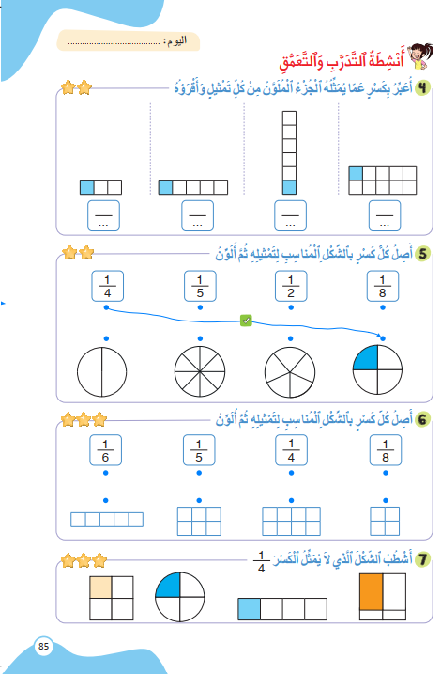
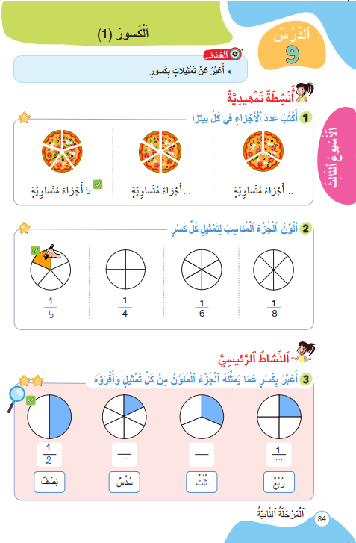
الآن خذوا كراساتكم الصفحة 84

Slide 56

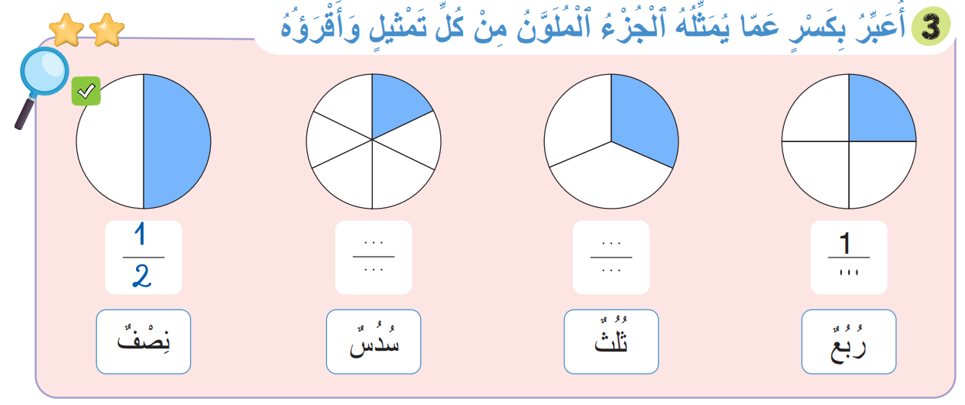

لديكم 3 دقائق لإنجاز هذا النشاط، سأمر بين الصفوف لمساعدتكم.
3

Slide 57

الآن؛ ستشتغلون في ثنائيات
كل واحد يقارن إنجازه مع زميله. تأكدوا أنكم اتبعتم الخطوات بشكل سليم.
لِنَتَذَكَّرْ

Slide 58
صححوا. لديكم دقيقة
1
1
1
6
3
4

Slide 59
(ة)خاص بالأستاذ
ممارسة مستقلة
4
أنجز بمفردي

Slide 60

على الصفحة 85 أنجزوا النشاط رقم 4 لديكم 5 دقائق.
سأمر بين الصفوف لأقدم المساعدة إليكم وأدون ملاحظاتي في كراساتكم.
5

Slide 61
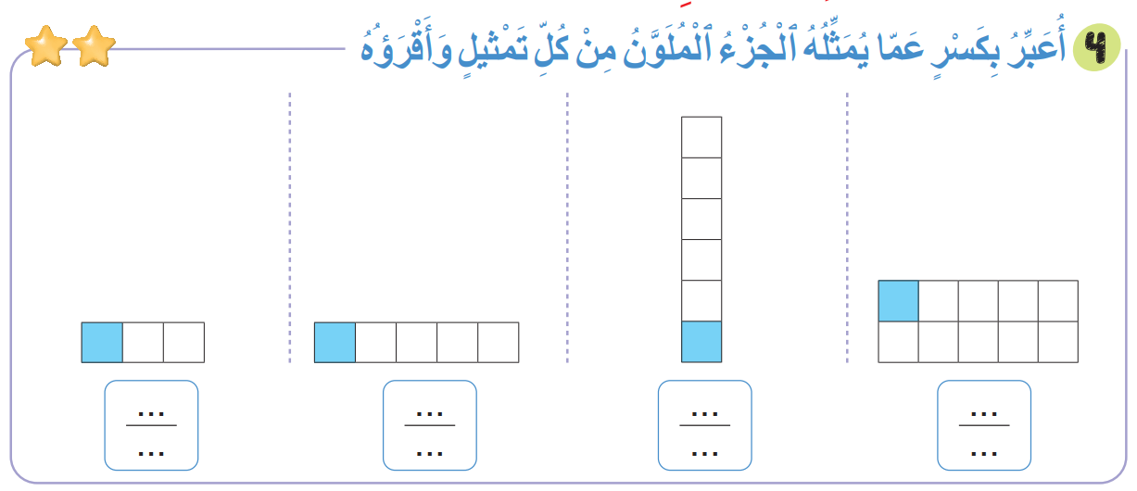
صححوا. لديكم دقيقة
1
1
1
1
1
3
5
6
10

Slide 62
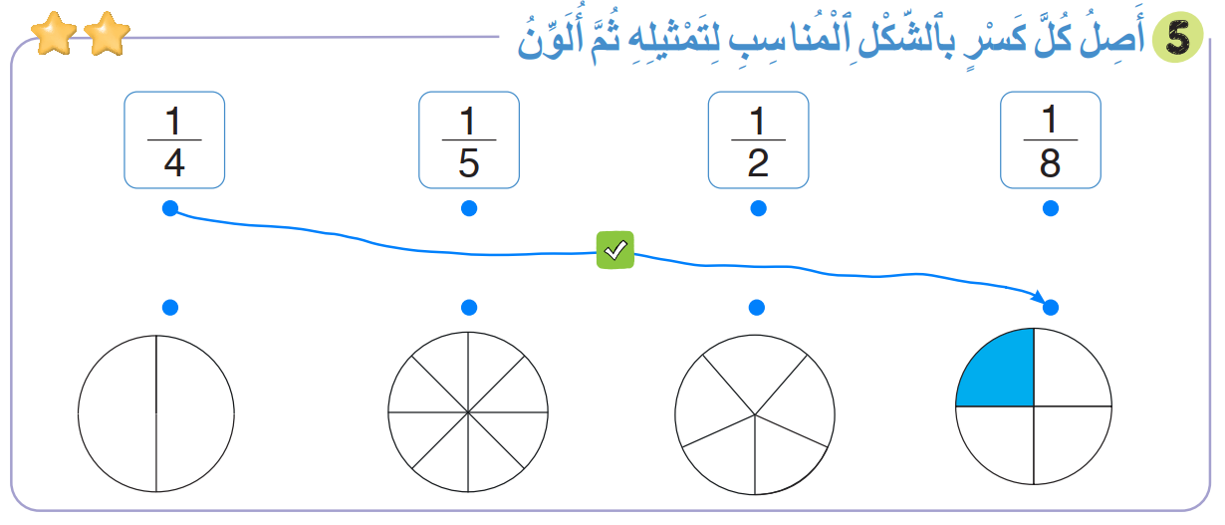
أنجزوا النشاط رقم 5 لديكم 4 دقائق.
سأمر بين الصفوف لأقدم المساعدة إليكم وأدون ملاحظاتي في كراساتكم.
4

Slide 63
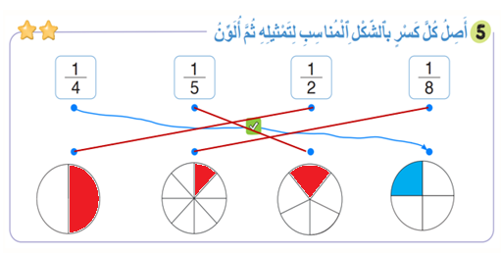
صححوا. لديكم دقيقتان
2

Slide 64
(ة)خاص بالأستاذ
اختتام الدرس
5

Slide 65

انتبهوا جيدا! أكملوا في المنزل الأنشطة التي لم نقم بإنجازها في الصفحتين 84 و 85

Slide 66
إلى اللقاء. في الحصة القادمة، سنقوم بتصحيح الأنشطة المنجزة في المنزل.

Slide 67
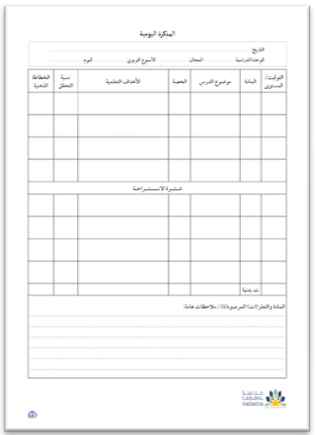
(ة)خاص بالأستاذ
بناء على إنجازات المتعلمين خلال الممارسة المستقلة
ما تقديرك لنسبة التحكم في هدف الدرس؟
تسجل النسبة على صفحة اليوم من مذكرة الأستاذ.

